Slide 1
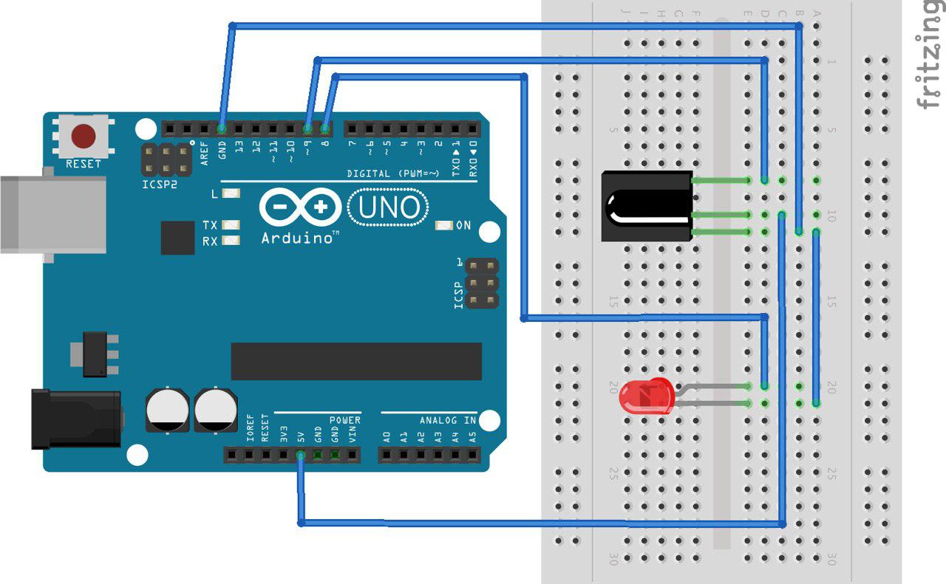
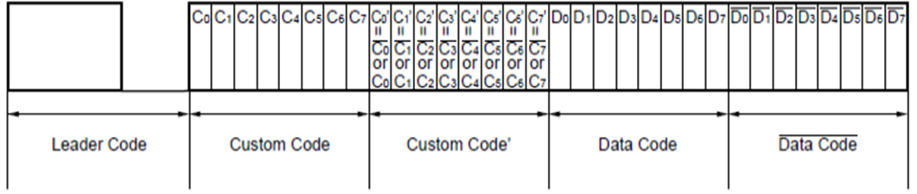
Transmisión por Infrarrojos – Protocolo NEC
Montaje
Objetivos: leer códigos de los mandos a distancia.
Componentes:
Adsfsad
Protocolo
Múltiples protocolos para transmisión: RC5, RC6, NEC, Sony, Samsung…
NEC
Código uniforme de 4 bytes:
8 bits, código personalizado 1 (depende de la versión I, II)
8 bits, código personalizado 2 (depende de la versión I, II)
8 bits, código de datos
8 bits, código de datos invertido
Ejemplo: 10000110 11000110 10011000 01100111
Redundancia
Redundancia en los 8 bits menos significativos del código de datos. Utilizando para detectar el error y que la tv lo sepa

